Slide 1


Plano de negócio
EMPRENDEDORISMO – 2° BIMESTRE

Slide 2
EQUIPE DE ALUNOS
Henry Oliveria
Leonardo Aguiar
Maicon Santos
Vinicius Escobedo
Tiago Domingos

Slide 3
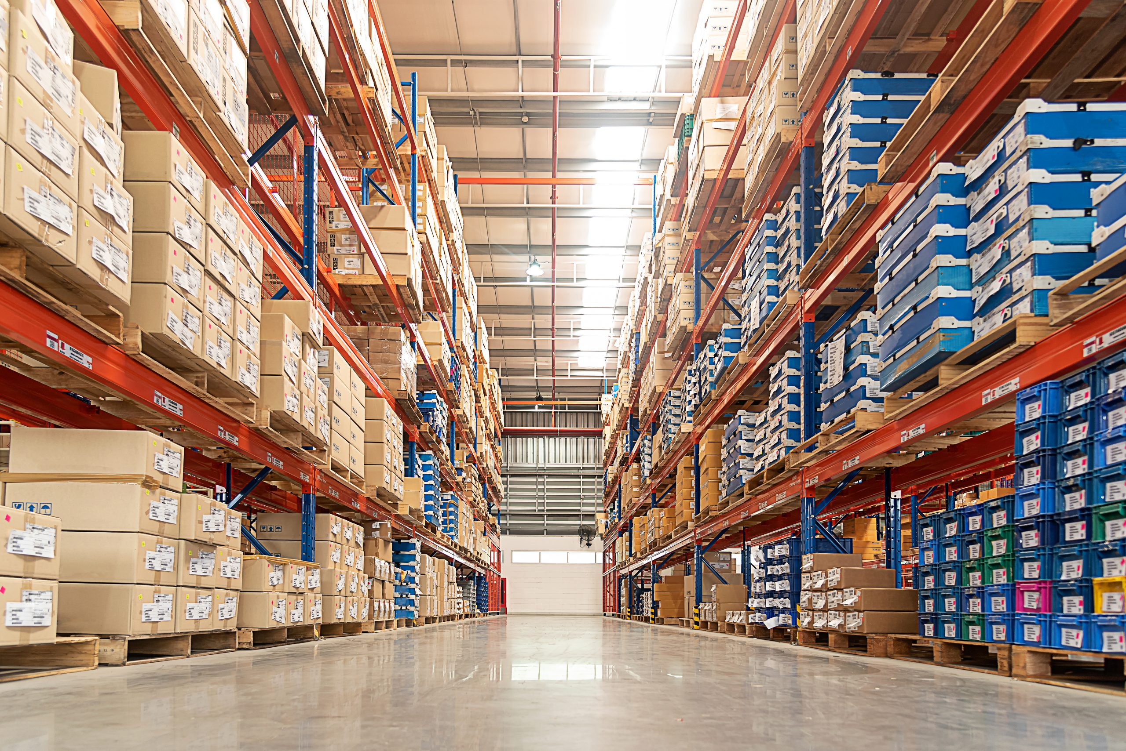
Produto
Um Dispositivo (robô) que gerencia estoques, unido a um software que é a interface com usuário
O Dispositivo percorre os corredores do estoque efeituando a leitura dos matérias/peças armazenados e cedendo informações ao sistema para que seja possível uma melhor gestão

Slide 4
Rcc – requisitos críticos do cliente
NECESSIDADE DO MERCADO:
Falta de uma ferramenta que permita as empresas um melhor cálculo da curva ABC no controle de estoque.
A necessidade de dispositivos que se adaptem ao espaço físico de estoque da empresa, seja ela e-commerce ou tradicional
COMO SUPRIR ESSAS NECESSIDADES
O dispositivo trabalha integrado a um sistema que é controlado diretamente pelo gestor, fornecendo autonomia para que ele faça ajustes de parâmetros de acordo com a sua necessidade.
A sua locomoção é desenvolvida por guias lineares com servomotor

Slide 5
LOCAL DA EMPRESA
A cidade de Campinas reúne todas as condições para se tornar o principal polo de ciência, tecnologia e inovação do país.
A cidade registra um dos maiores PIBs (Produto Interno Bruto) do país e possui grande concentração de equipamentos científicos e tecnológicos como o CNPEM (Centro Nacional de Pesquisa em Energia e Materiais) e o Sirius, por exemplo, além de centros de pesquisa e inovação e suas várias universidades.

Slide 6



POSSÍVEIS CLIENTES
A nossa expectativa é alinhar os nossos produtos com as pequenas, médias e grandes empresas do ramo logísticos ou de ramos paralelos

Slide 7
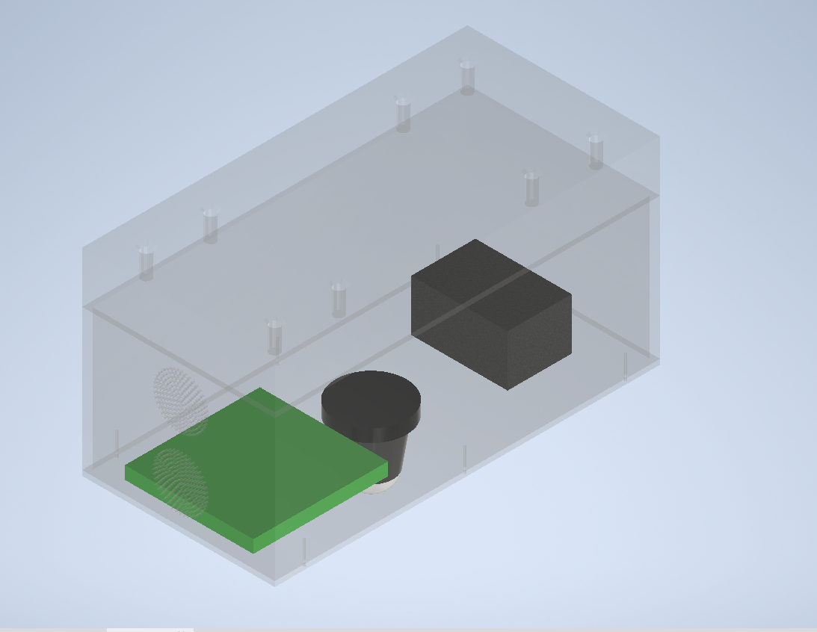
Desenho técnico

Slide 8
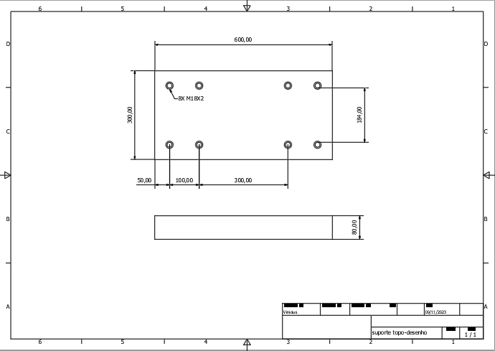
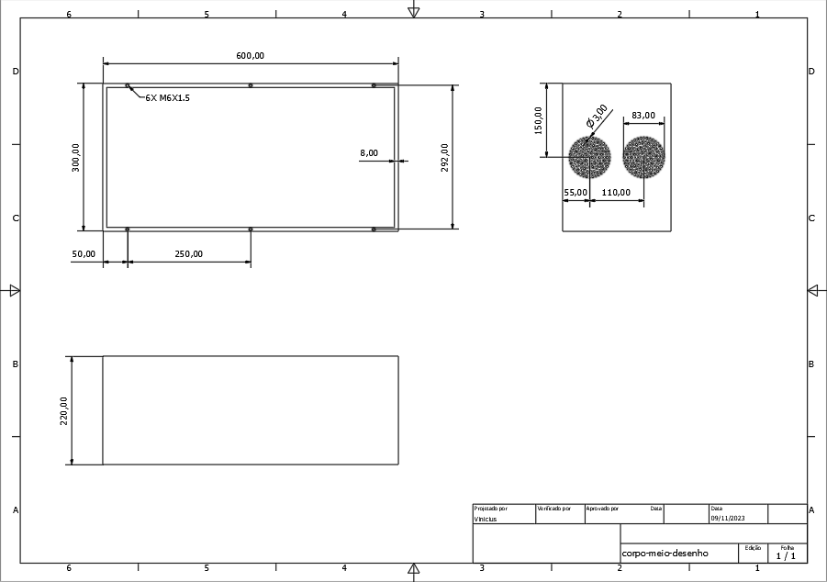
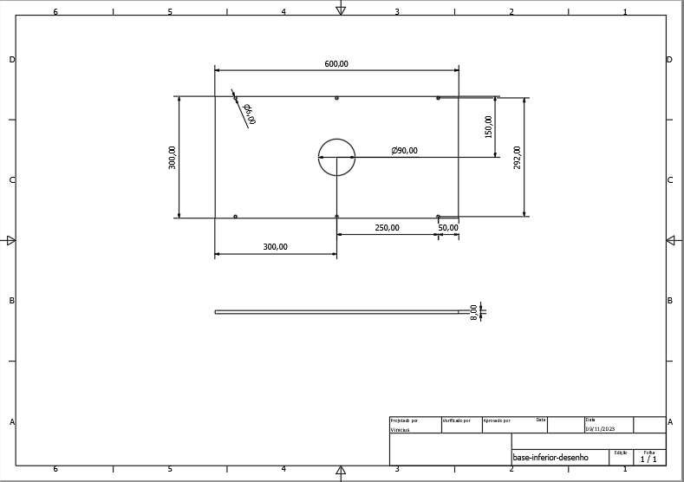
Desenho técnico

Slide 9
Especificações do projeto
Matéria Prima: Aço carbono, chapas de aço dobradas
Componentes: 1 Trilho perfilado (Diversas medidas), 1 servomotor, 2 Bases perfiladas, 8 parafusos 18mm, 1 placa de circuito integrada com conexão wireless, 1 câmera 360º, 1 bateria
Dimensões: 600mmx300mmx430mm
Peso: 5kg
Características: Tampa superior faceada de formato retangular com furações, corpo em placas dobradas com furações para ventilação interna, tampa inferior com furo para câmera 360º e parafusos para fixação

Slide 10
Tolerância dos requisitos - PRODUTO
Tampa superior: Rugosidade da superfície: usinada não retificada
Corpo médio: Qualidade da solda nas chapas dobradas: Inspeção de parâmetros
Tampa inferior: Furo para câmera: + 0.5mm
Peso: + - 500 Gramas
Consumo de energia: 150 watts

Slide 11
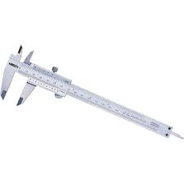
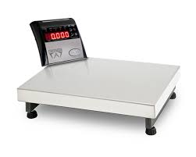
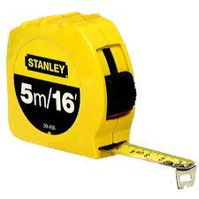
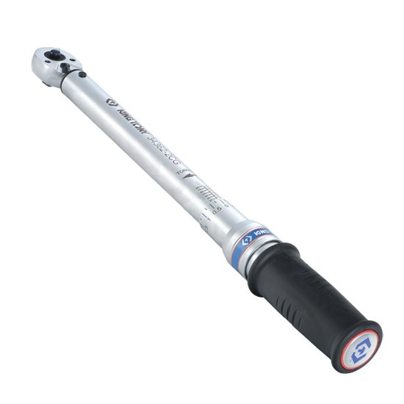
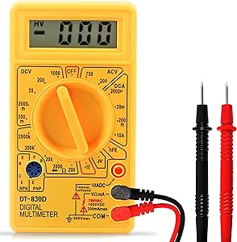
EQUIPAMENTOS DE MEDIÇÃO
Paquímetro
Voltímetro
Balança
Trena
Torquimetro

Slide 12
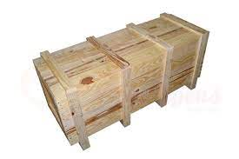
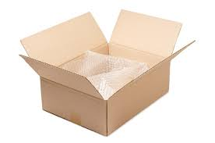
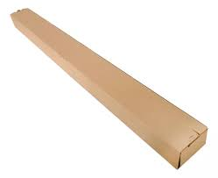
Embalagem E SEUS REQUISITOS
Corpo do produto (Tampa superior, Corpo médio, Tampa inferior):
Caixote de madeira 1000mm x 500mm x 500mm
Componentes (Placa, câmera, bateria, servomotor, bases, fios) :
Caixas de papelão com plástico bolha
Trilhos perfilados:
Caixas sob medida a depender do tamanho comprado

Slide 13
CLIENTES
Nossos cliente são empresas do ramo logístico de diversos tamanhos que buscam aprimorar o gerenciamento de seus estoques.
Já o consumidor final é toda e qualquer pessoa que se beneficia de um serviço logístico otimizado, desde usuários que efetuaram compras online a clientes físicos.

Slide 14
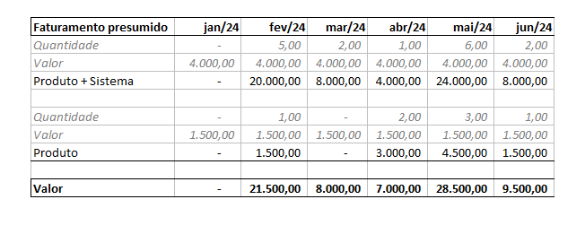
CÁLCULO DE VIABILIDADE ECONÔMICA

Slide 15
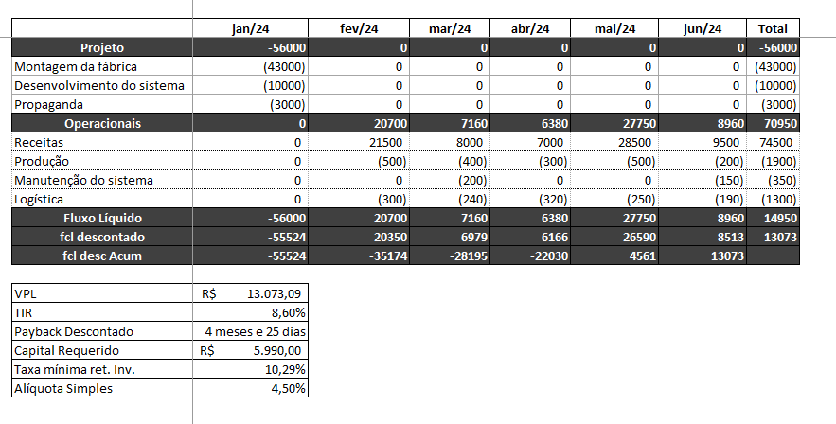
CÁLCULO DE VIABILIDADE ECONÔMICA

Slide 16
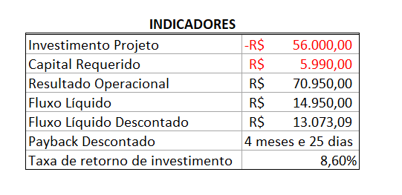
CÁLCULO DE VIABILIDADE ECONÔMICA

Slide 17

Obrigado

